Slide 1
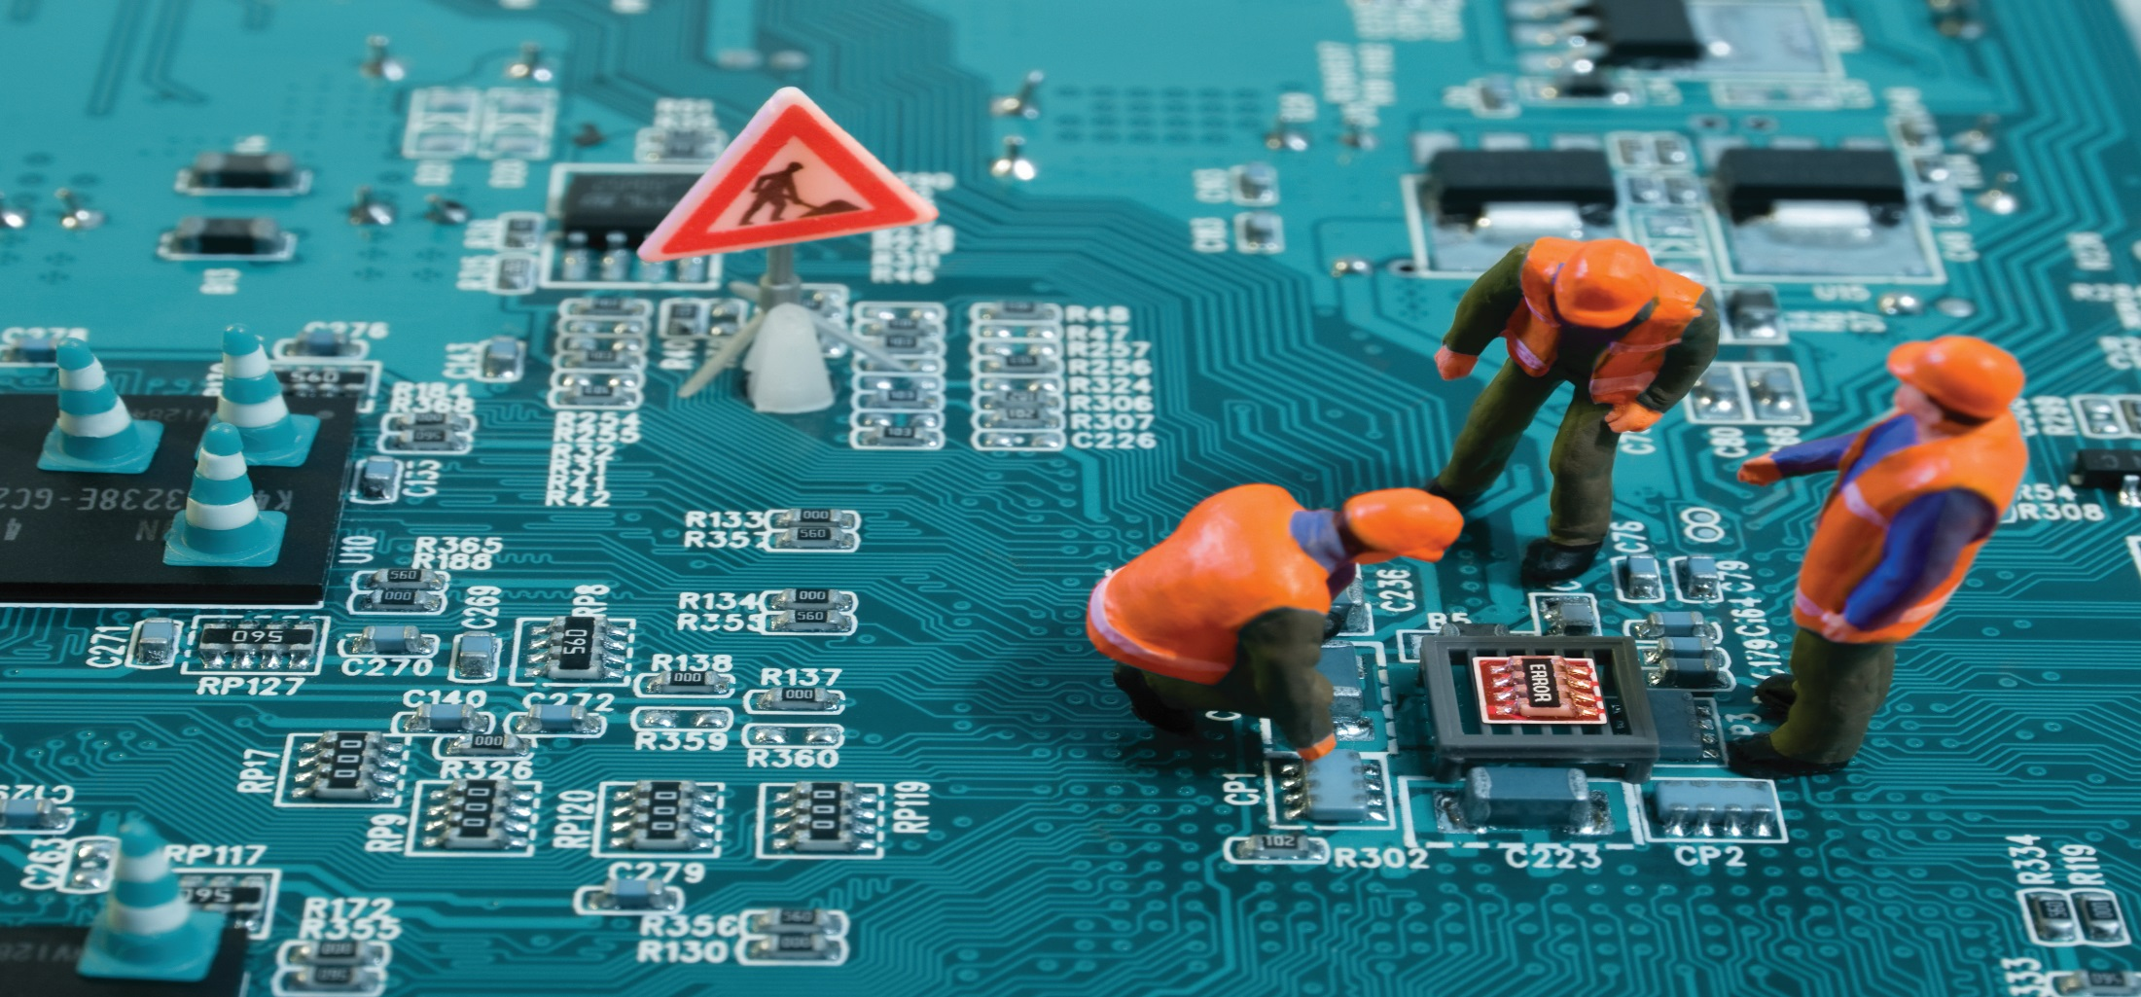
Kabler og installation
House of Technology

Slide 2
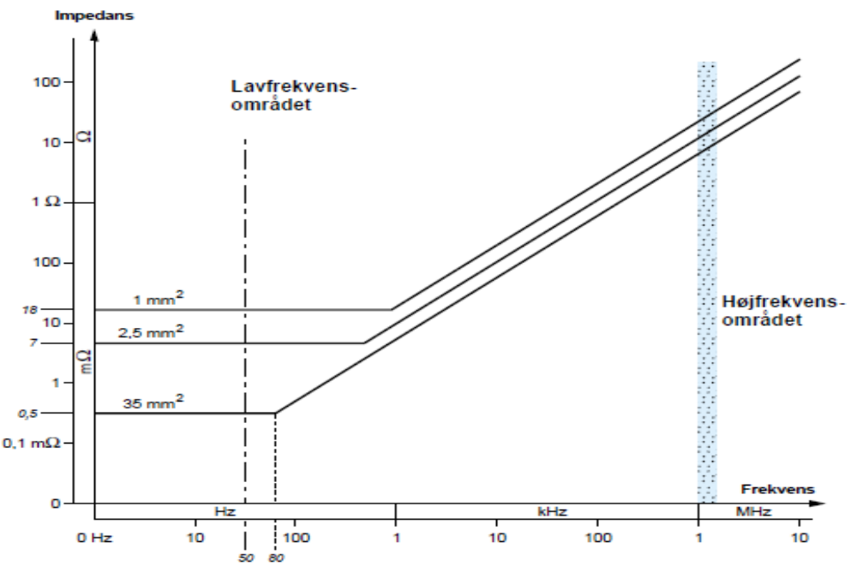
Kabler og installation
Frekvensafhængighed af en leder:

Slide 3
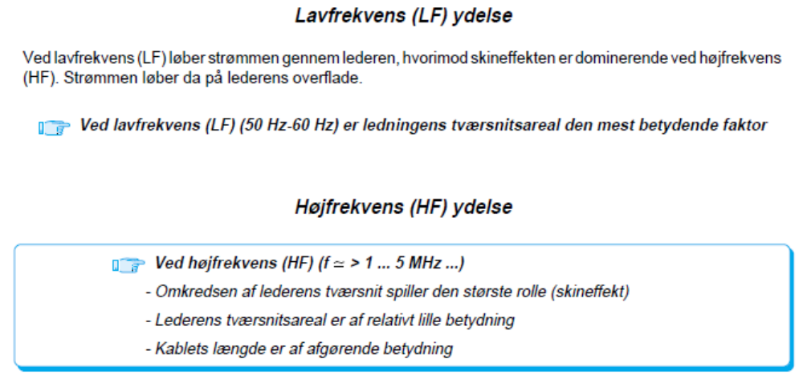
Kabler og installation
En leders frekvensafhængighed:

Slide 4
Kabler og installation
Skineffekt, hvad er det??
Her er wikipedia’s forklaring.
Her er et link til regneark / diagrammer.

Slide 5
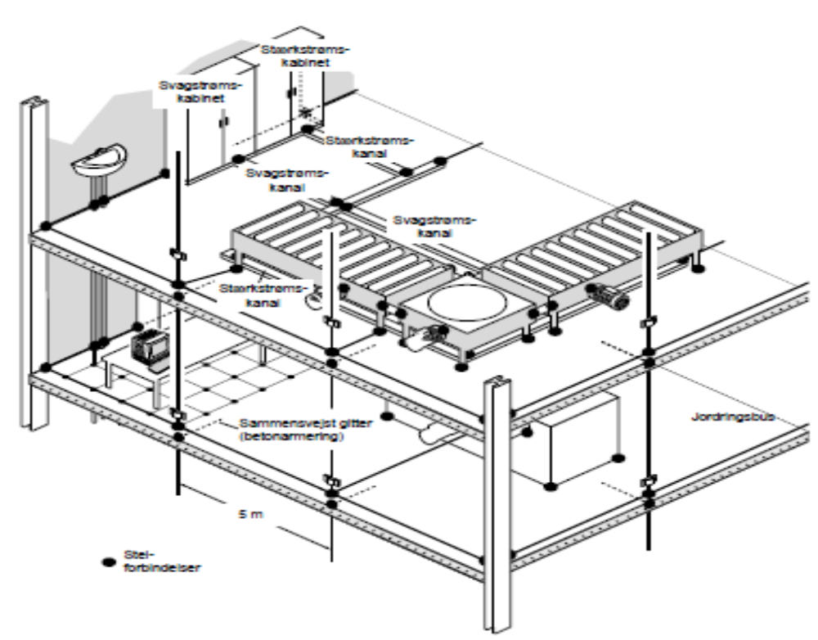
Kabler og installation
Kabelføring og installation:

Slide 6
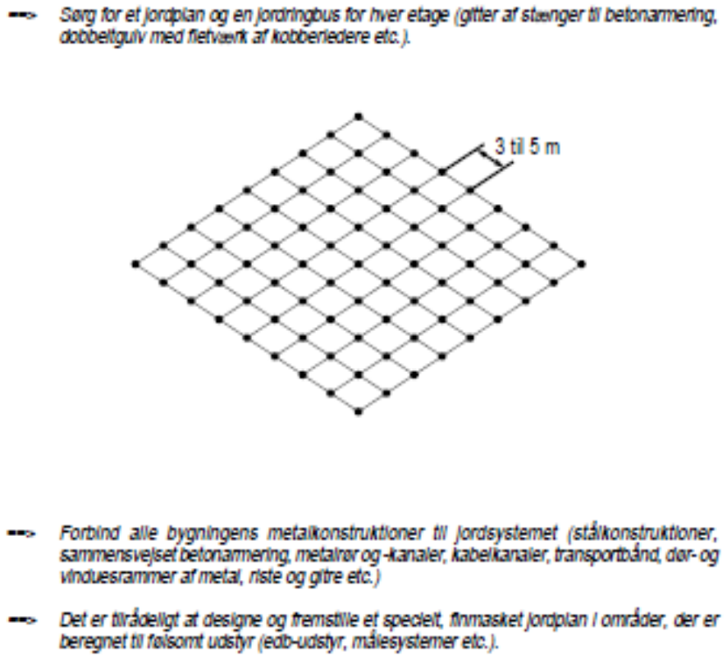
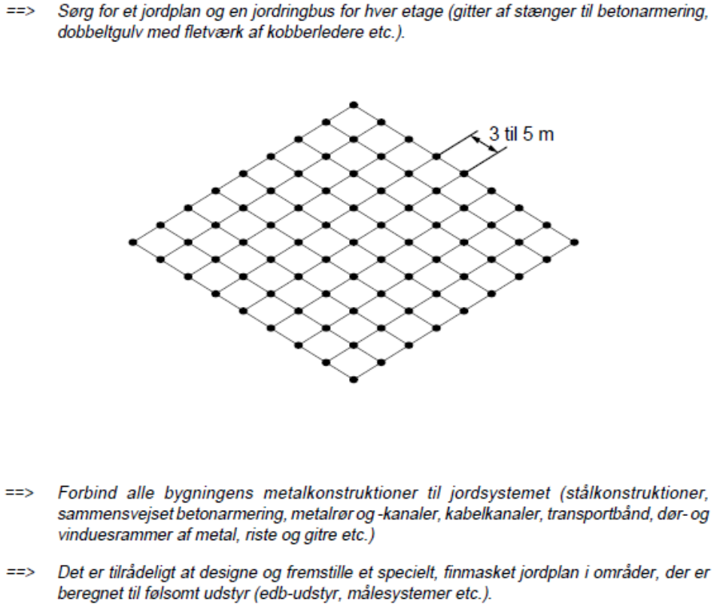
Kabler og installation
Kabelføring og installation:

Slide 7
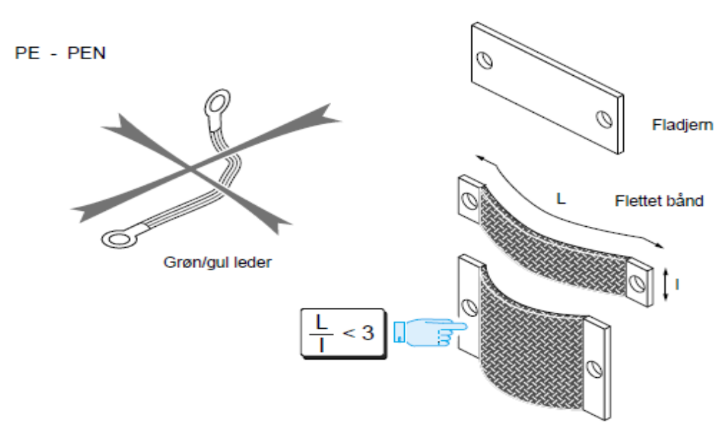
Kabler og installation
Kabelføring og installation:

Slide 8
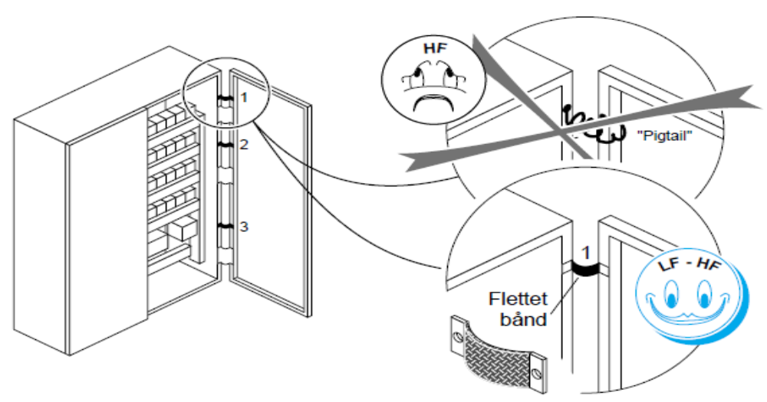
Kabler og installation
Kabelføring og installation:

Slide 9
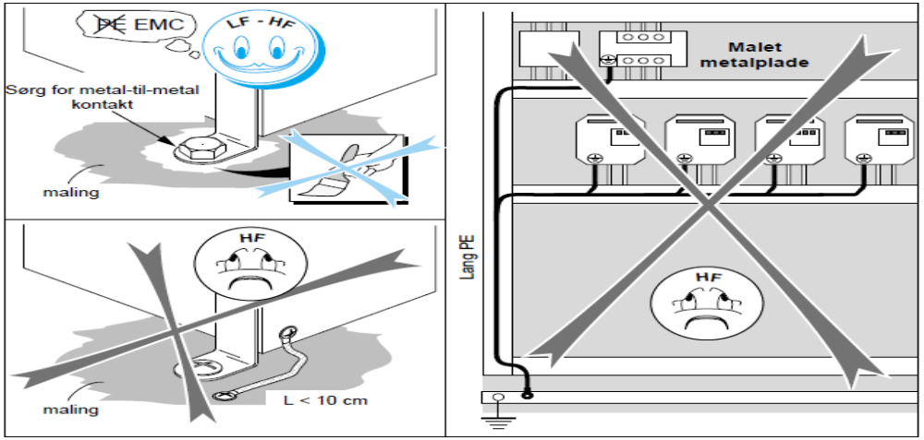
Kabler og installation
Kabelføring og installation:

Slide 10
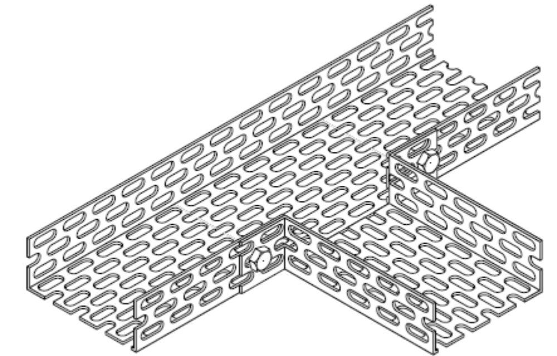
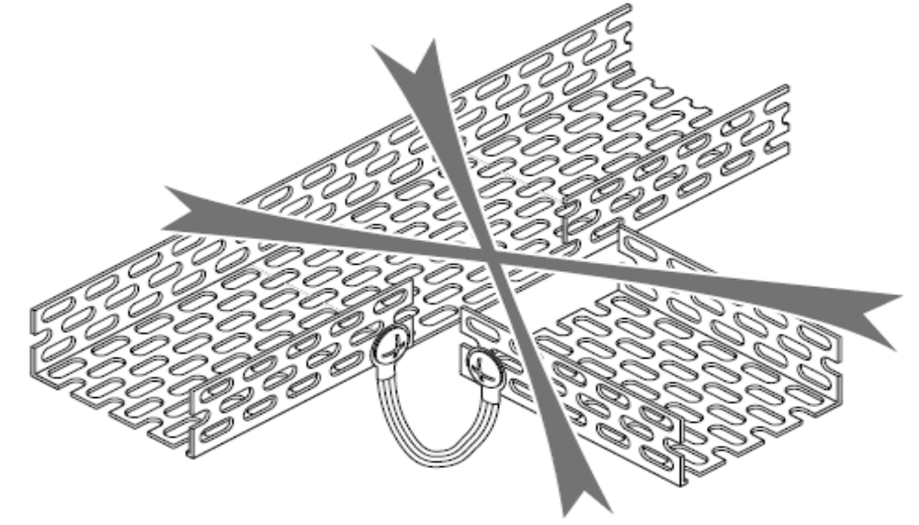
Kabler og installation
Kabelføring og installation:

Slide 11
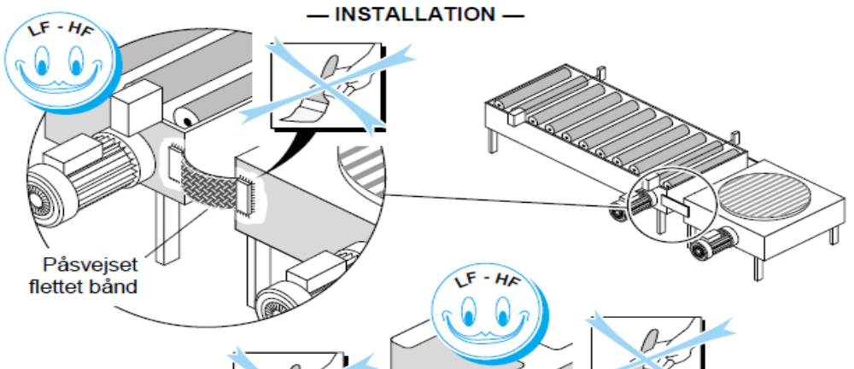
Kabler og installation
Kabelføring og installation:

Slide 12
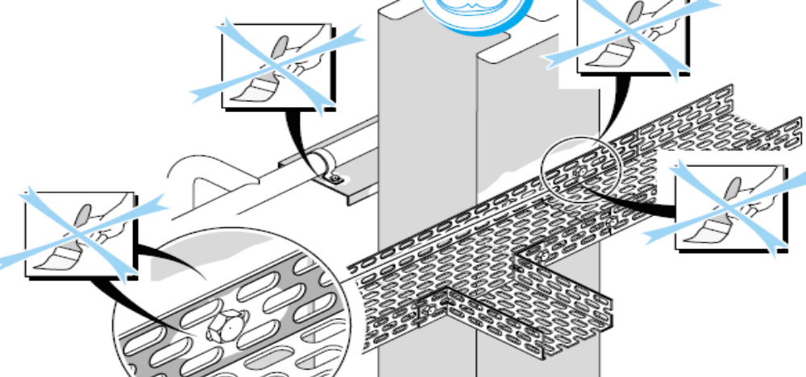
Kabler og installation
Kabelføring og installation:

Slide 13
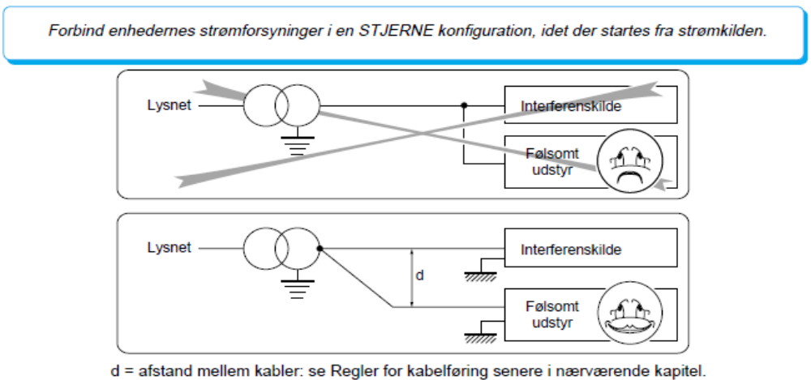
Kabler og installation
Kabelføring og installation:

Slide 14
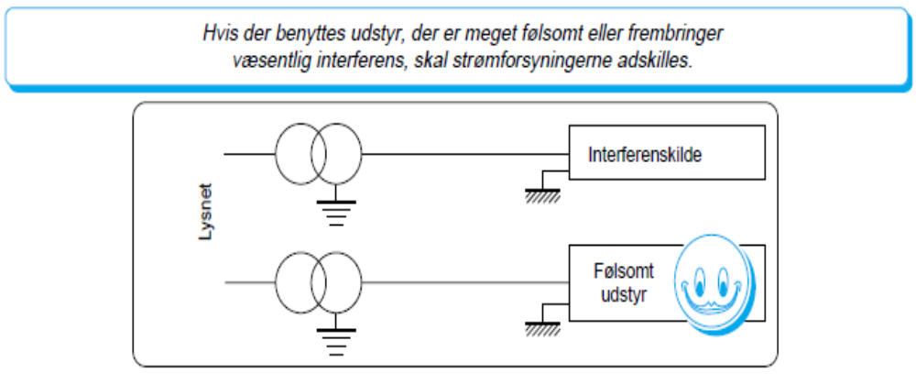
Kabler og installation
Kabelføring og installation:

Slide 15
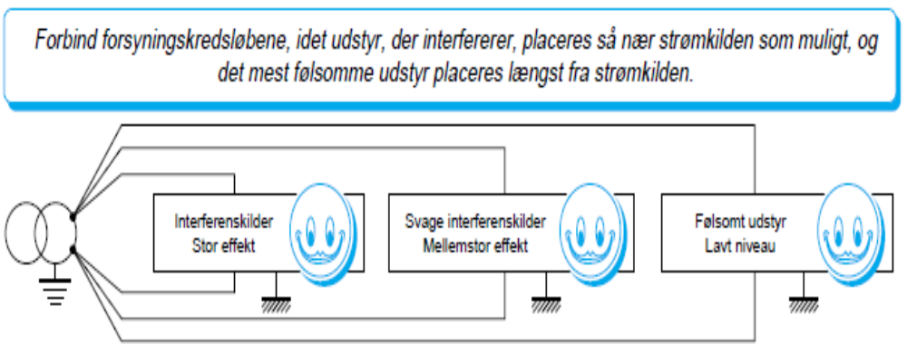
Kabler og installation
Kabelføring og installation:

Slide 16
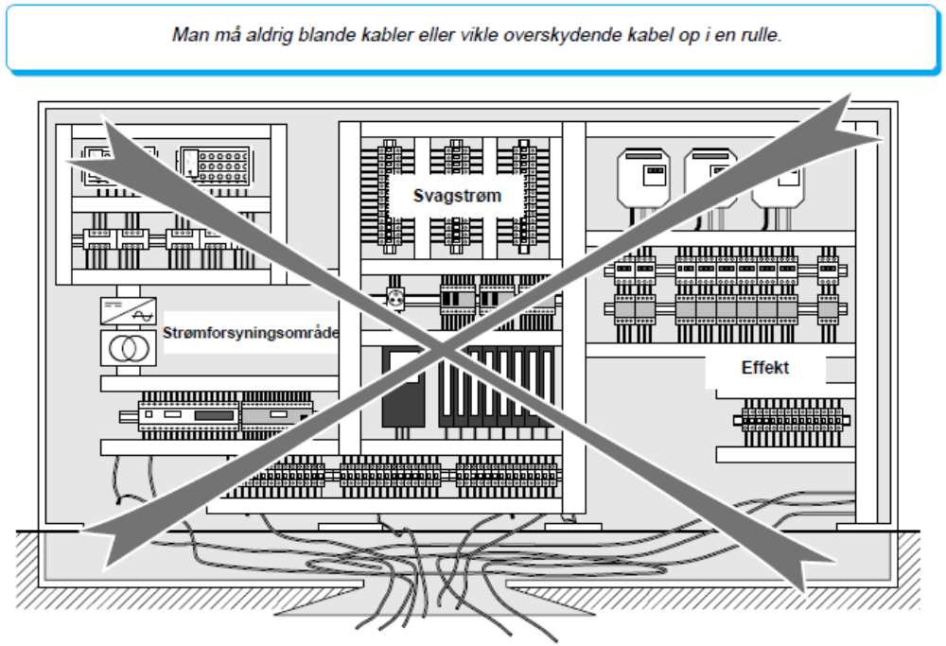
Kabler og installation
Kabelføring og installation:

Slide 17
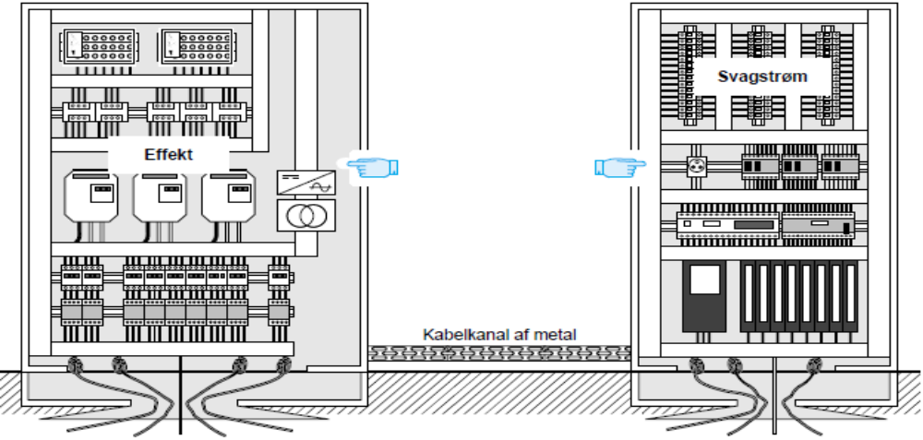
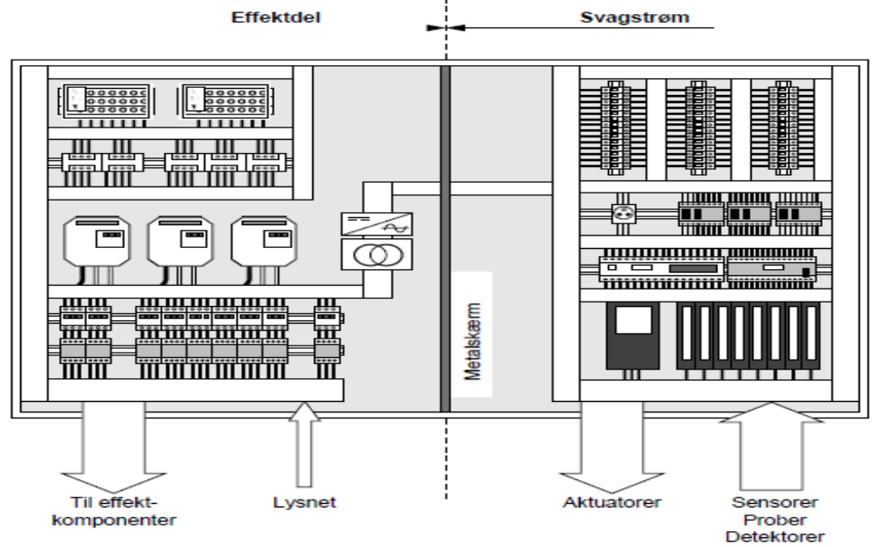
Kabler og installation
Kabelføring og installation:

Slide 18
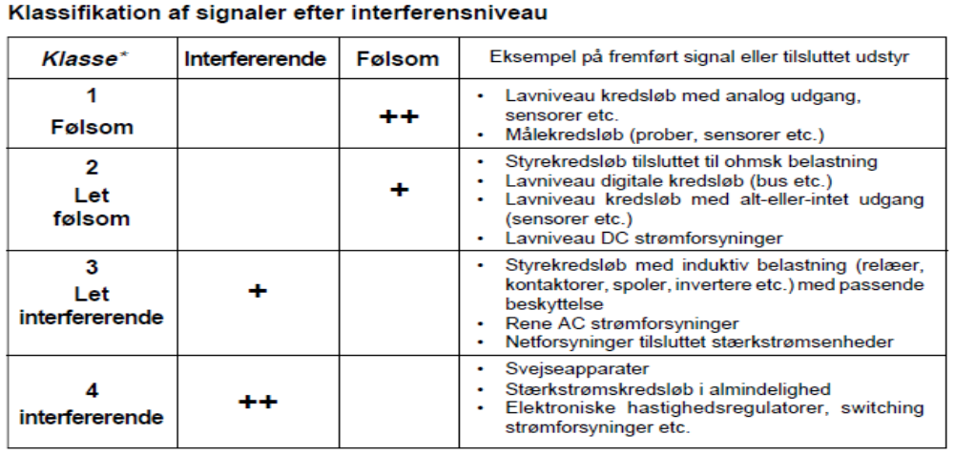
Kabler og installation
Kabelføring og installation:

Slide 19
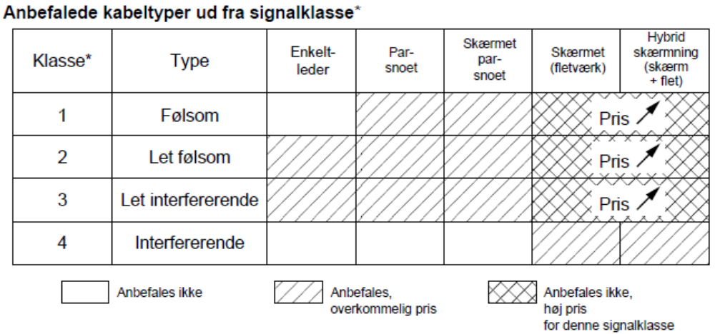
Kabler og installation
Kabelføring og installation:

Slide 20
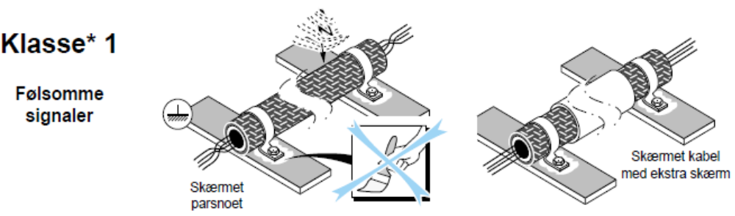
Kabler og installation
Kabelføring og installation:

Slide 21
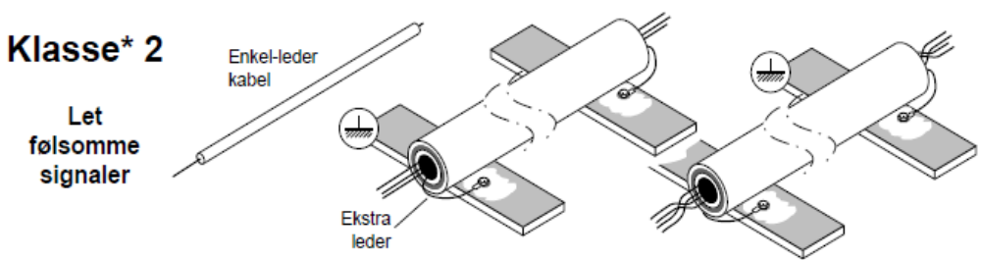
Kabler og installation
Kabelføring og installation:

Slide 22
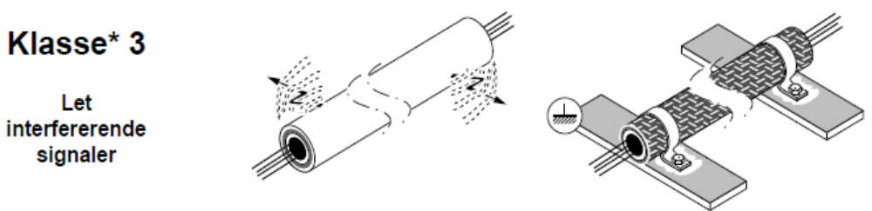
Kabler og installation
Kabelføring og installation:

Slide 23
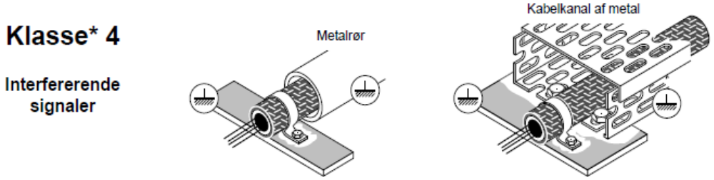
Kabler og installation
Kabelføring og installation:

Slide 24
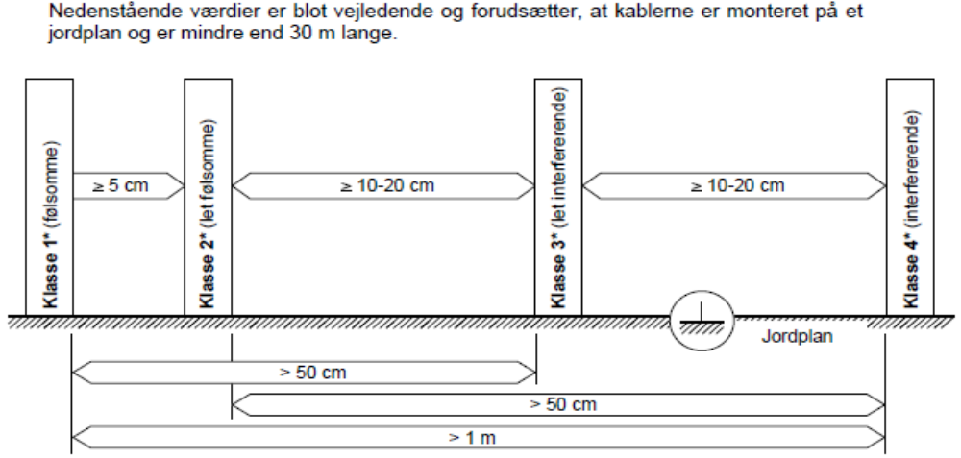
Kabler og installation
Kabelføring og installation:

Slide 25
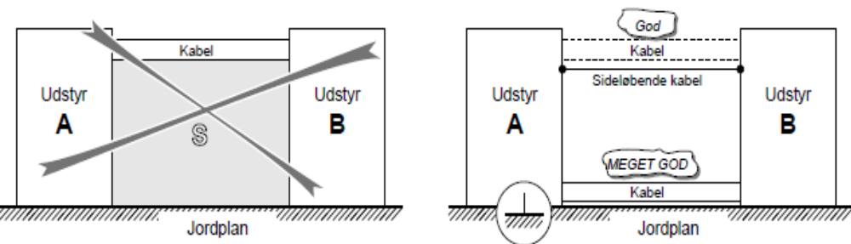
Kabler og installation
Kabelføring og installation:

Slide 26
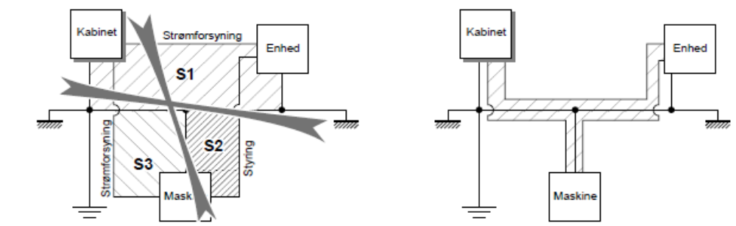
Kabler og installation
Kabelføring og installation:

Slide 27
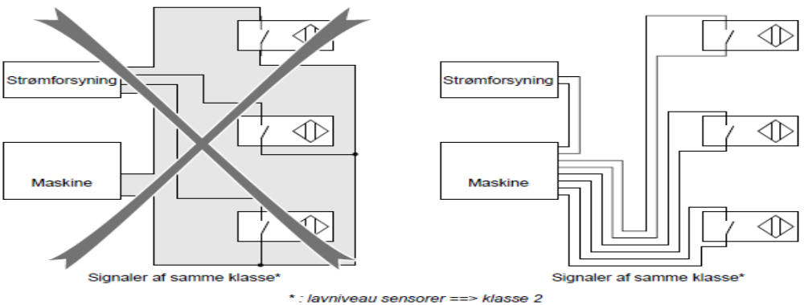
Kabler og installation
Kabelføring og installation:

Slide 28
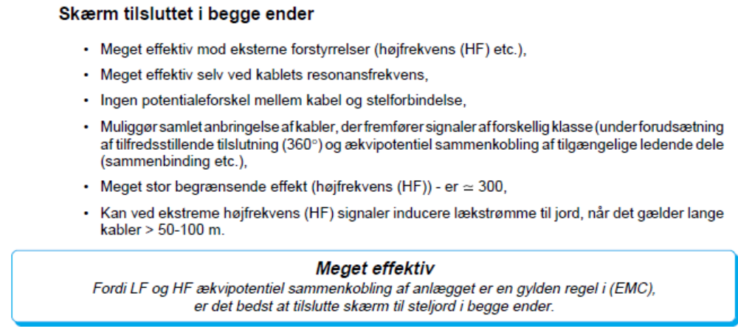
Kabler og installation
Kabelføring og installation:

Slide 29
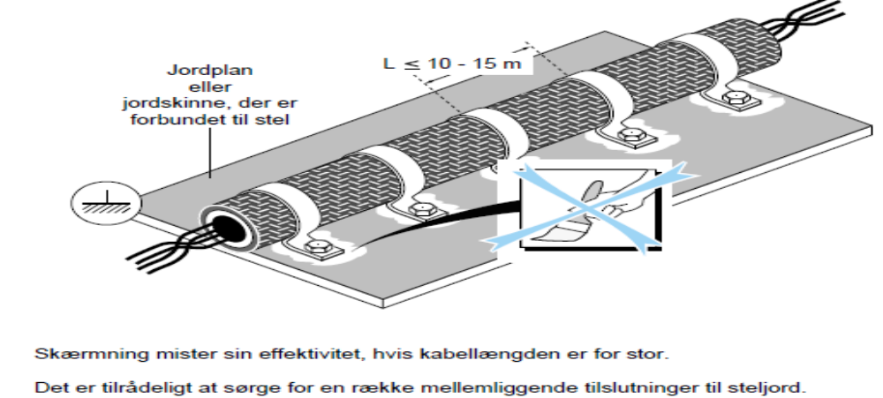
Kabler og installation
Kabelføring og installation:

Slide 30
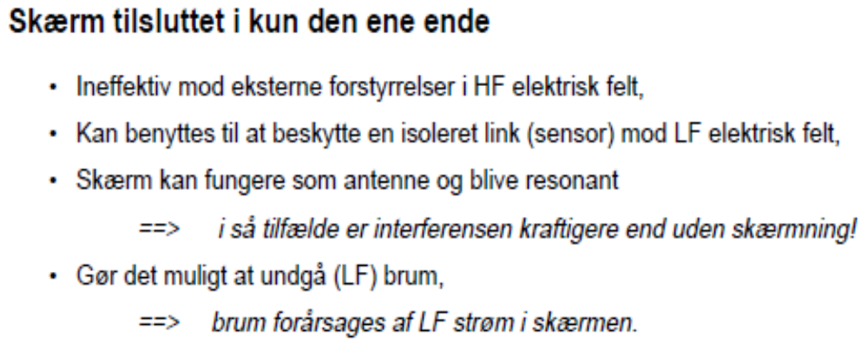
Kabler og installation
Kabelføring og installation:

Slide 31
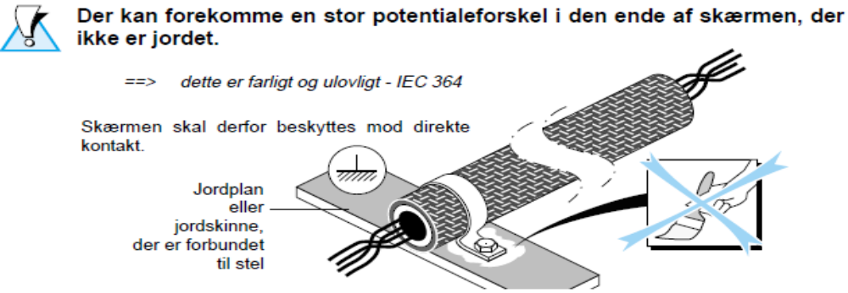
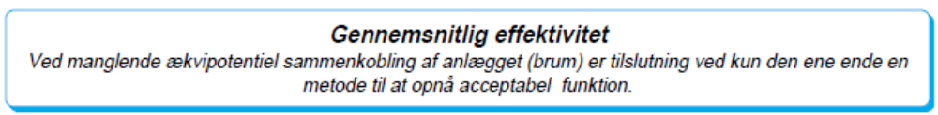
Kabler og installation
Kabelføring og installation:

Slide 32
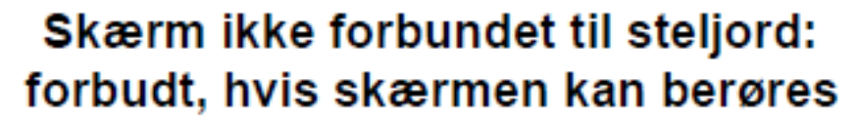
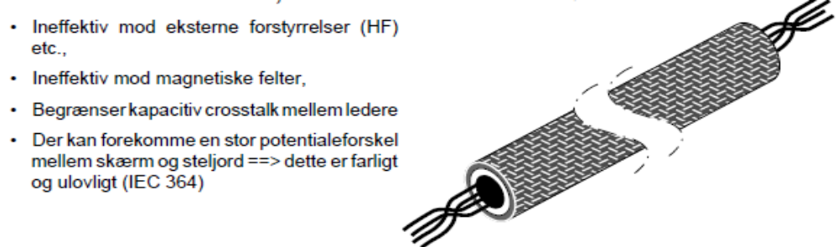
Kabler og installation
Kabelføring og installation:

Slide 33
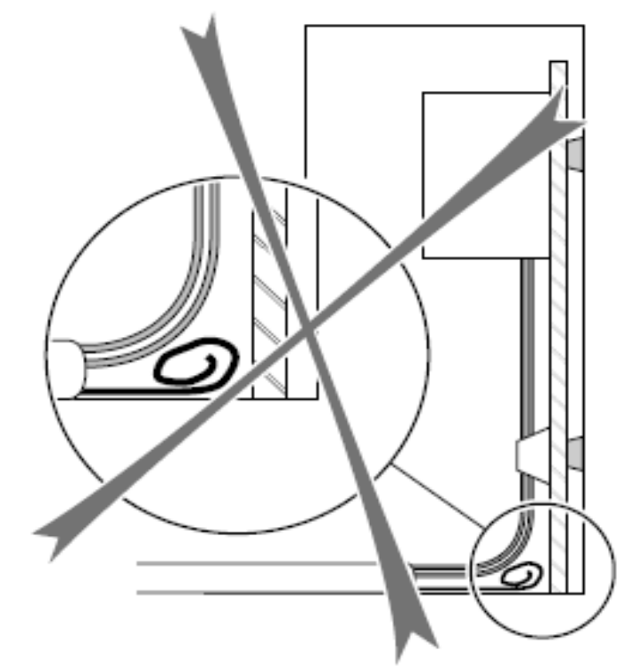
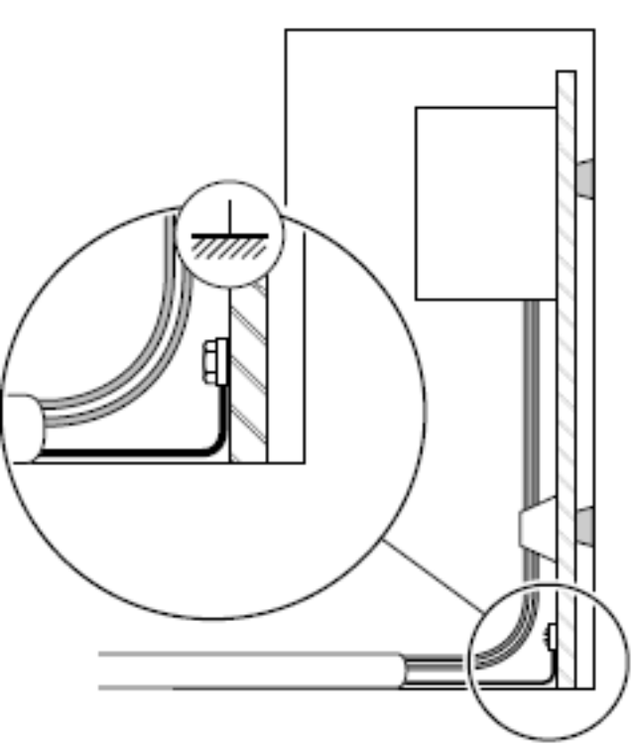
Kabler og installation
Kabelføring og installation:

Slide 34
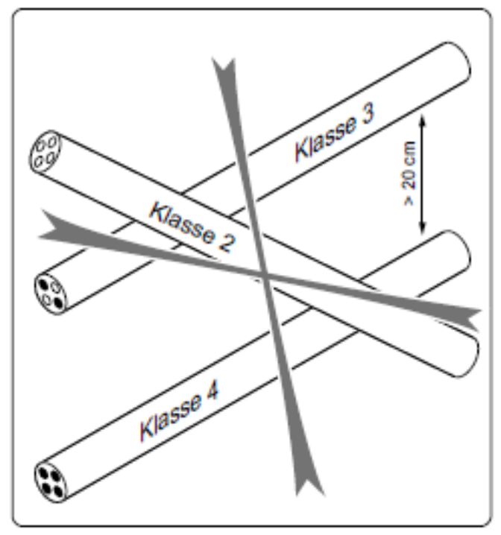
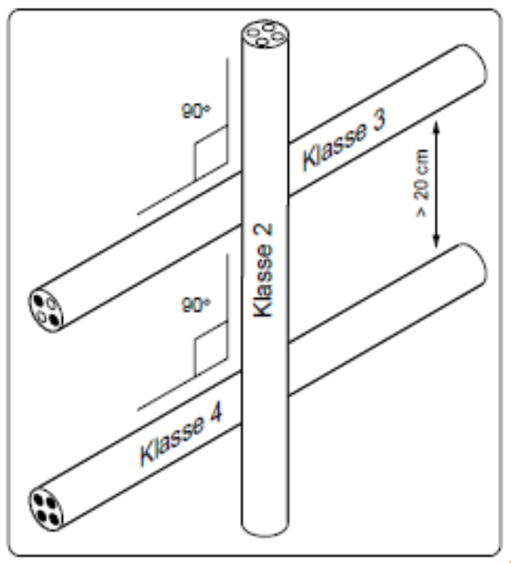
Kabler og installation
Kabelføring og installation:

Slide 35
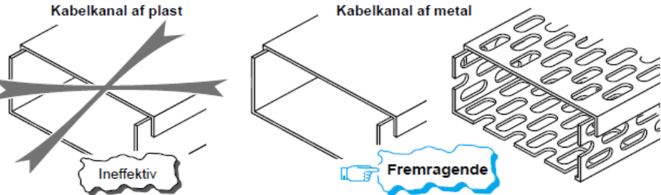
Kabler og installation
Kabelføring og installation:

Slide 36
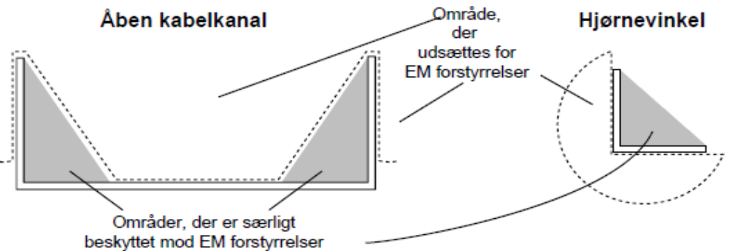
Kabler og installation
Kabelføring og installation:

Slide 37
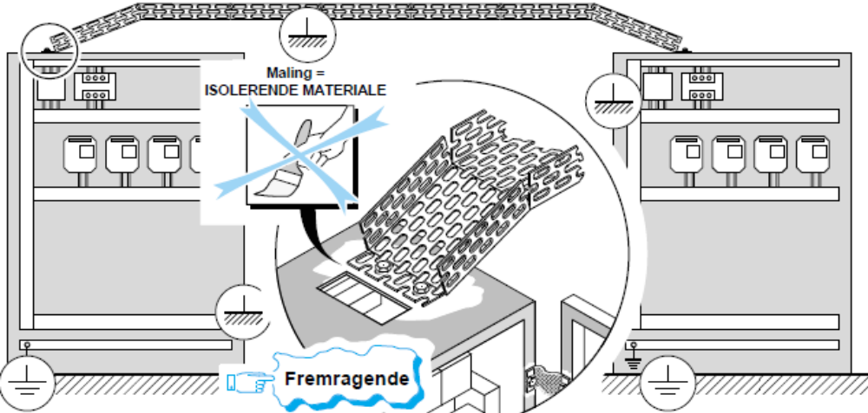
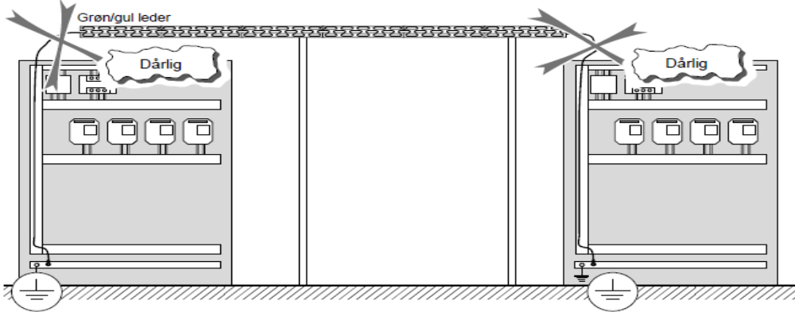
Kabler og installation
Kabelføring og installation:

Slide 38
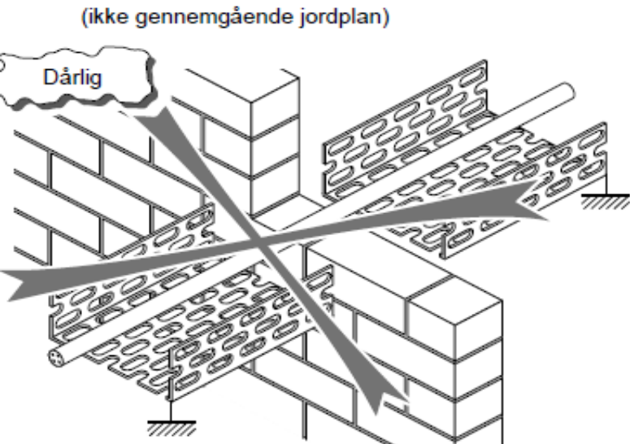
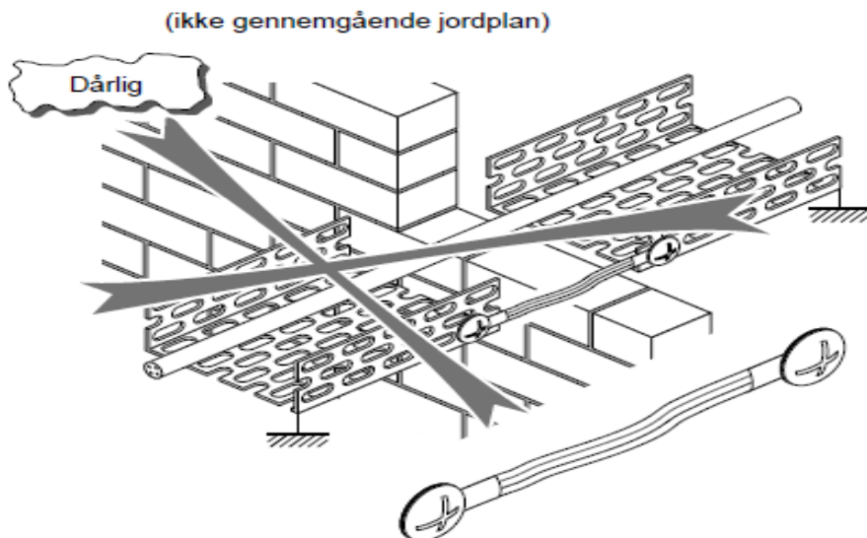
Kabler og installation
Kabelføring og installation:

Slide 39
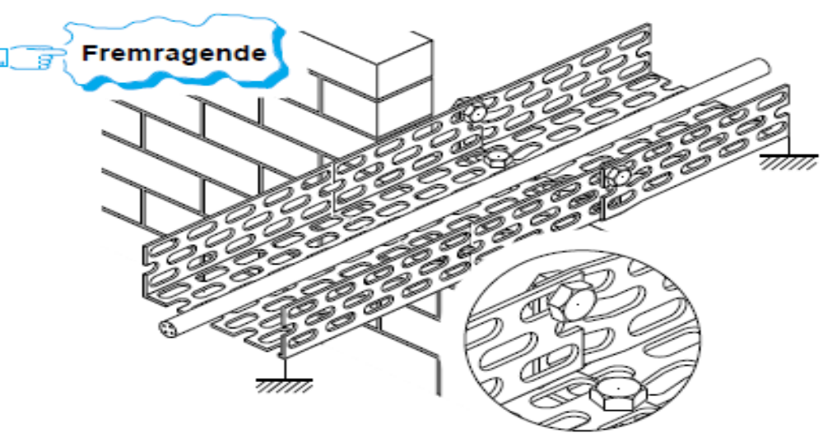
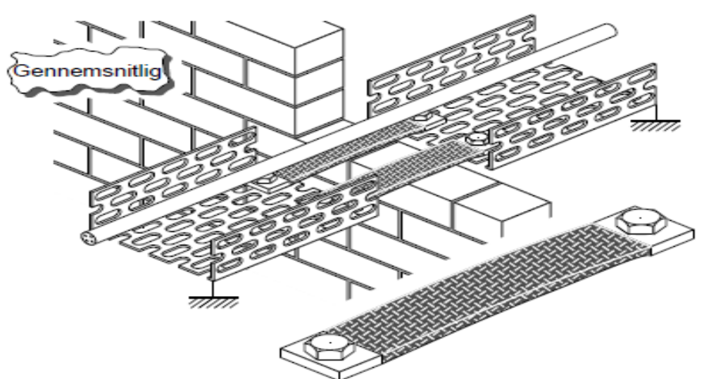
Kabler og installation
Kabelføring og installation:

Slide 40
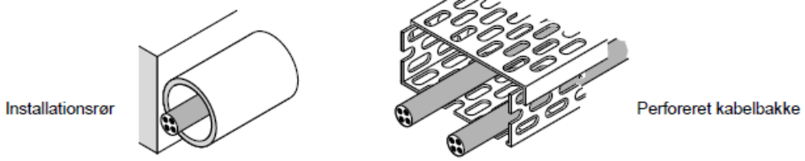
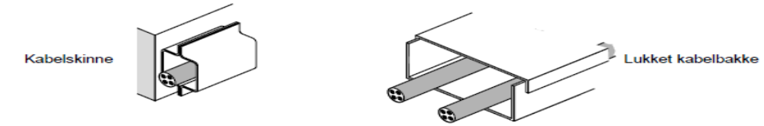
Kabler og installation
Kabelføring og installation:

Slide 41


Kabler og installation
Kabelføring og installation:

Slide 42

Kabler og installation
Kabelføring og installation:

Slide 43


Kabler og installation
Kabelføring og installation:

Slide 44

Kabler og installation
Kabelføring og installation:

